Slide 1
Melhoria da Atenção à Saúde da pessoa com Hipertensão arterial e/ou com Diabetes Mellitus na ESF número 4, Catuípe/RS
UNIVERSIDADE ABERTA DO SUS
UNIVERSIDADE FEDERAL DE PELOTAS
Especialização em Saúde da Família
Modalidade a Distância
Turma 8
Especializada: Yarka La O Figueredo
Orientadora: Niviane Genz

Slide 2
Introdução
A Hipertensão Arterial Sistêmica é conceituada como uma síndrome caracterizada pela presença de níveis tensionais elevados.
Já o Diabetes mellitus é uma doença metabólica caracterizada pelo excesso de glicose no sangue e na urina, que surge quando o pâncreas deixa de produzir ou reduz a produção de insulina, ou ainda quando a insulina não é capaz de agir de maneira adequada.
O controle dos fatores de risco da Hipertensão Arterial Sistêmica e do Diabetes Mellitus e seus tratamentos constituem-se em um dos maiores desafios para a Atenção Básica em Saúde.

Slide 3
Caracterização do município de Catuípe
Localização: Na região noroeste do RS – conhecida como a terra das águas minerais.
População Total: 9.323 habitantes (IBGE, 2010).
Unidades de Saúde: 2 Unidades de Saúde com 4 equipes de Estratégia de Saúde da Família (ESF)

Slide 4
Caracterização da ESF
Localização:
A ESF número 4 está localizada no centro da cidade.
População Total da área de abrangência:
2.442 usuários cadastrados e pertencentes à unidade.
Distribuição:
8 micro áreas:
Zona Urbana: Bairro São Cristóvão, Centro.
Zona Rural: Colônia das Almas, Engenho Velho, Caçador, Santa Cruz, João XXIII, Rincão das Acácias.

Slide 5
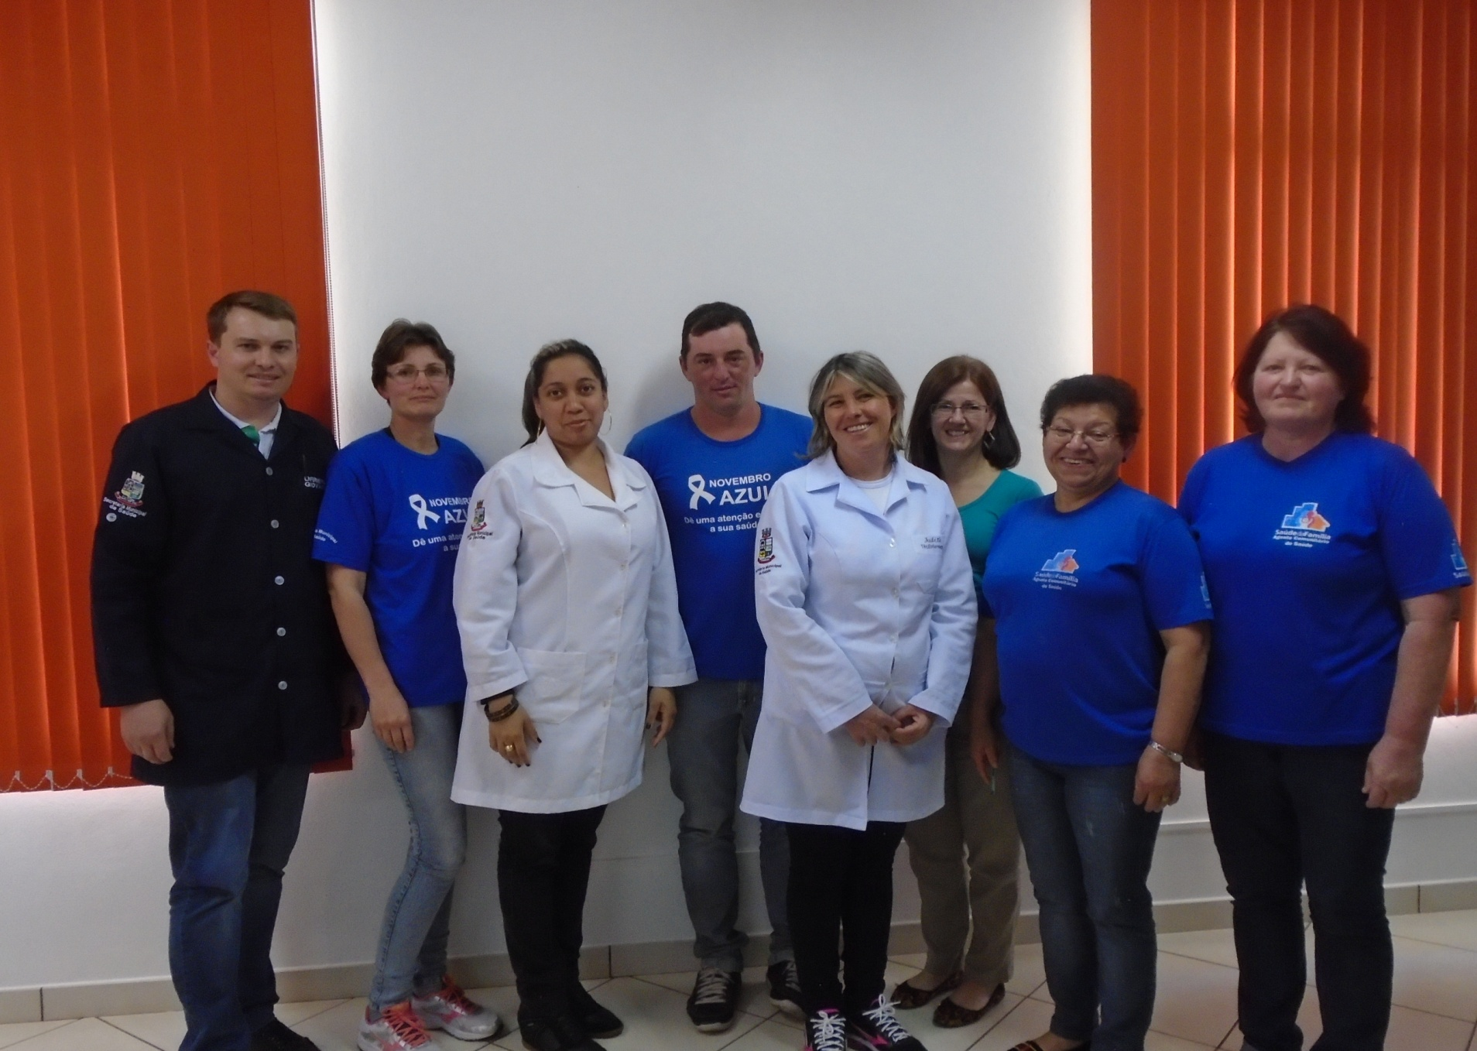
Equipe da ESF número 4

Slide 6
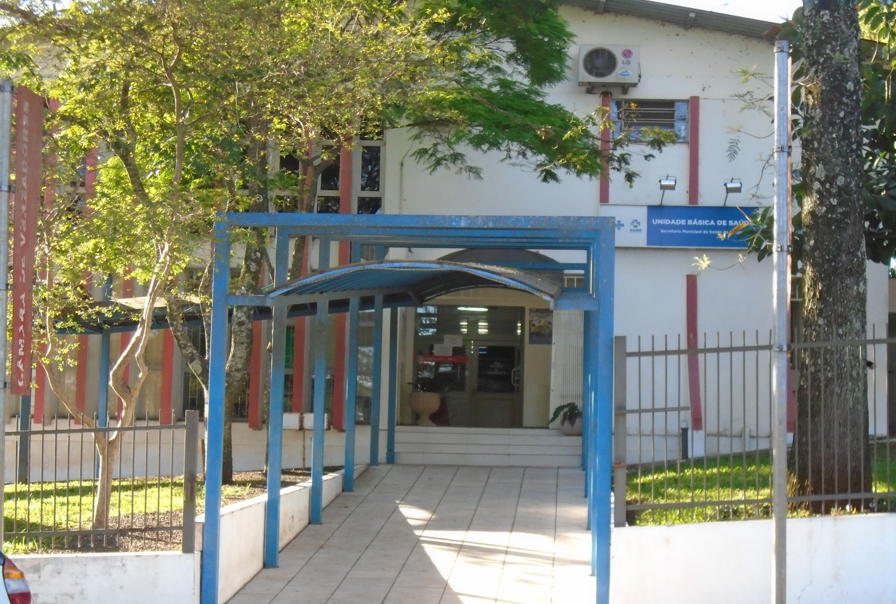
Entrada da UBS Centro

Slide 7
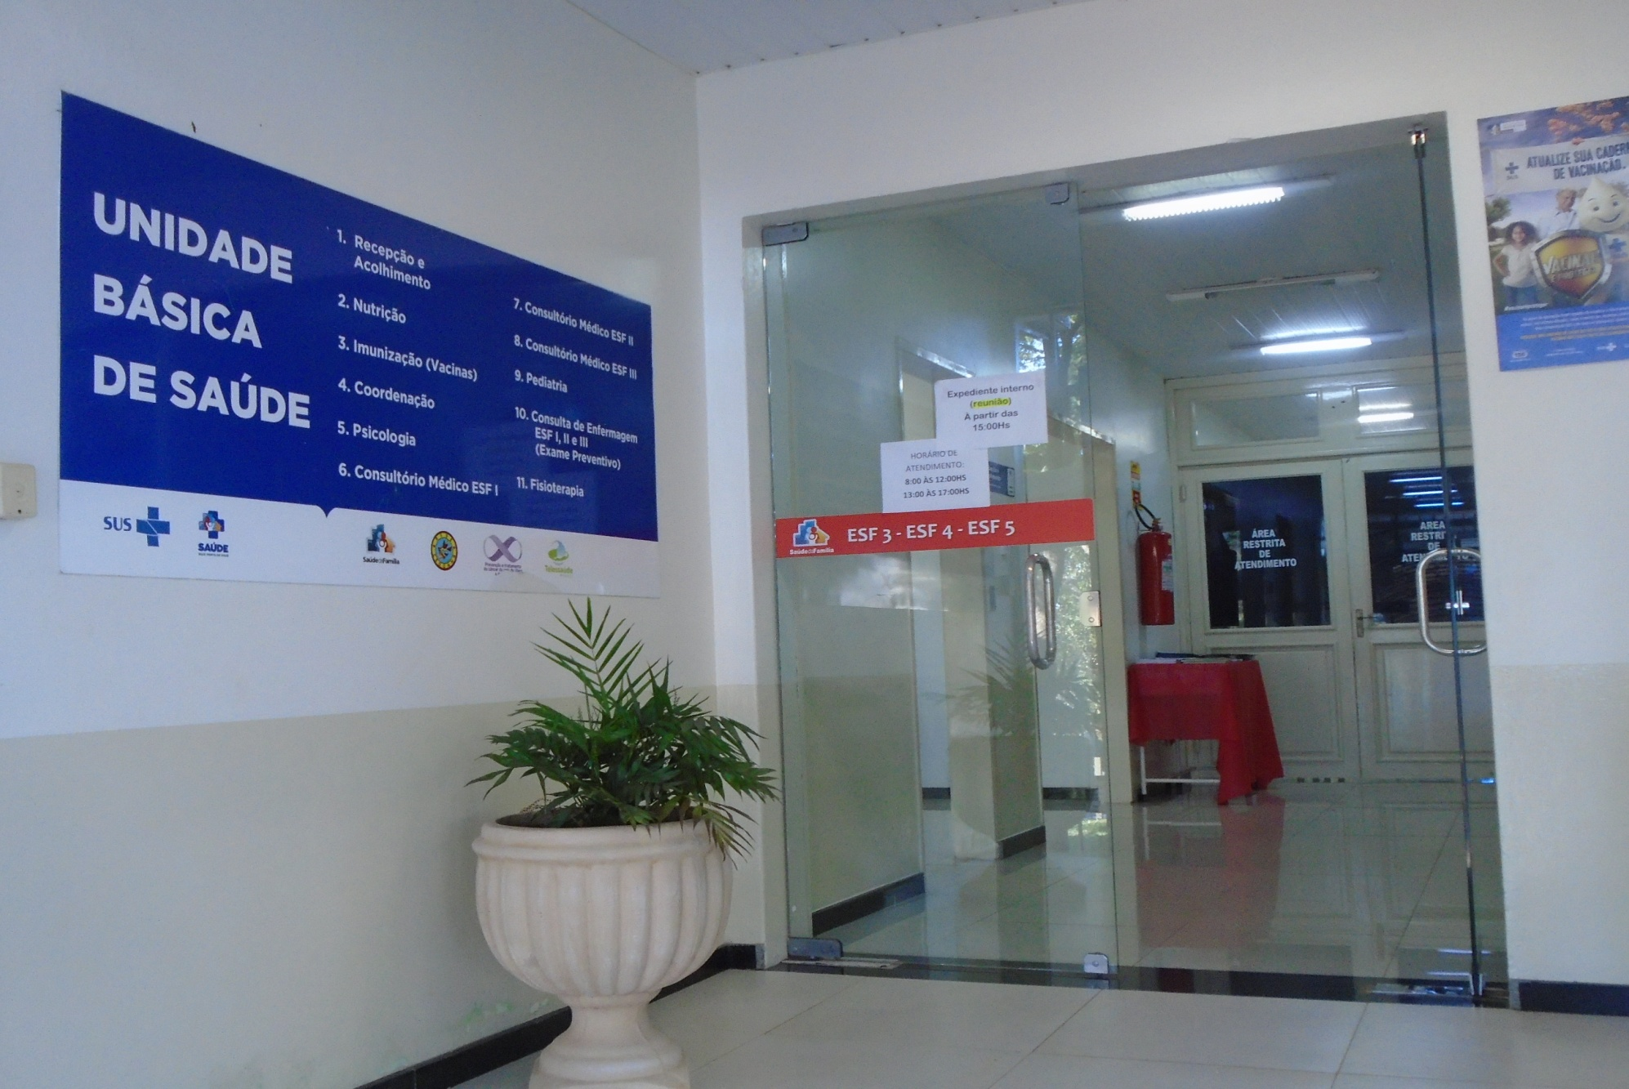

Slide 8
Situação da ação programática antes da intervenção
Na atenção aos usuários com HAS e DM na área adstrita, não há registro dos atendimentos realizados e não há cadastro do Programa de atenção aos hipertensos e/ou diabéticos atualizado. Os dados que registramos no CAP e apresentamos no RAS são de algum tempo atrás.
Baixa cobertura do programa de atenção ao hipertenso e/ou ao diabético na unidade de saúde.
Os atendimentos não eram realizados segundo os protocolos de atenção do programa de atenção ao hipertenso e/ou ao diabético, sendo a consulta por demanda espontânea a mais predominante.
Atendimento odontológico escasso.

Slide 9
Objetivo Geral
Melhorar a atenção à saúde das pessoas com hipertensão arterial e/ou com diabetes mellitus, na unidade de saúde número 4, Catuípe/RS.

Slide 10
Metodologia
A intervenção foi desenvolvido no período de 12 semanas;
Visou aprimorar e organizar as ações de prevenção e controle da hipertensão arterial sistêmica e diabetes mellitus em usuários pertencentes à Unidade de ESF Catuípe do Município de Catuípe/RS;
Foram planejadas ações nos eixos de: Monitoramento e Avaliação, Organização e Gestão do Serviço, Engajamento Público e Qualificação da Prática Clínica;
Foram levadas em consideração as necessidades da população do território de abrangência, a viabilidade de aplicação das ações e a expectativa de obtenção de resultados;

Slide 11
Foi adotado o Caderno da Atenção Básica do Ministério da Saúde (2013); a ficha do Programa de atenção aos hipertensos e/ou diabéticos disponíveis no município; e ainda a ficha-espelho disponibilizada pelo curso, para poder coletar todos os indicadores necessários ao monitoramento da intervenção;
Realizada capacitação dos ACS para o cadastramento de pessoas com HAS e/ou DM de toda área de abrangência da Unidade de Saúde, capacitação da equipe para verificação da pressão arterial de forma criteriosa, incluindo uso adequado do equipamento e também para a realização do hemoglicoteste em adultos com pressão arterial sustentada maior 135/80 mmHg;
Atendimento clínico e odontológico segundo o estabelecido nos protocolos.

Slide 12
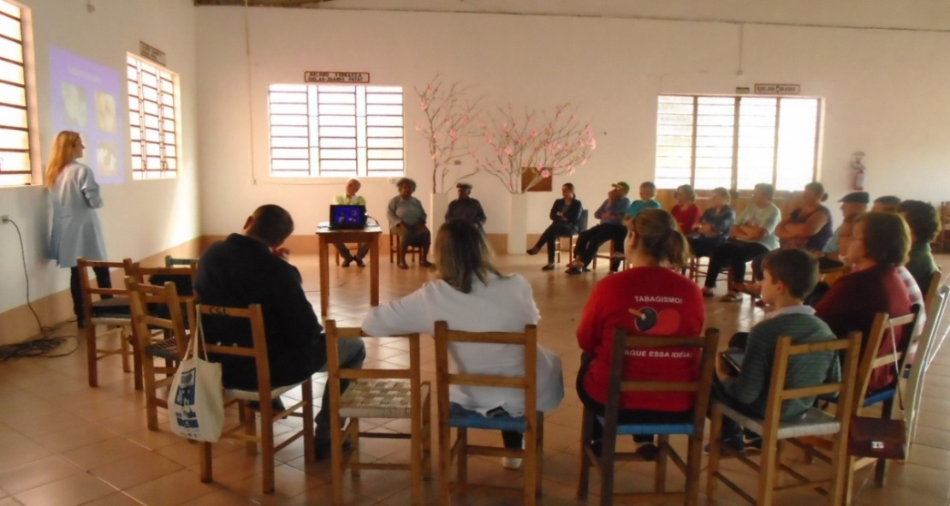
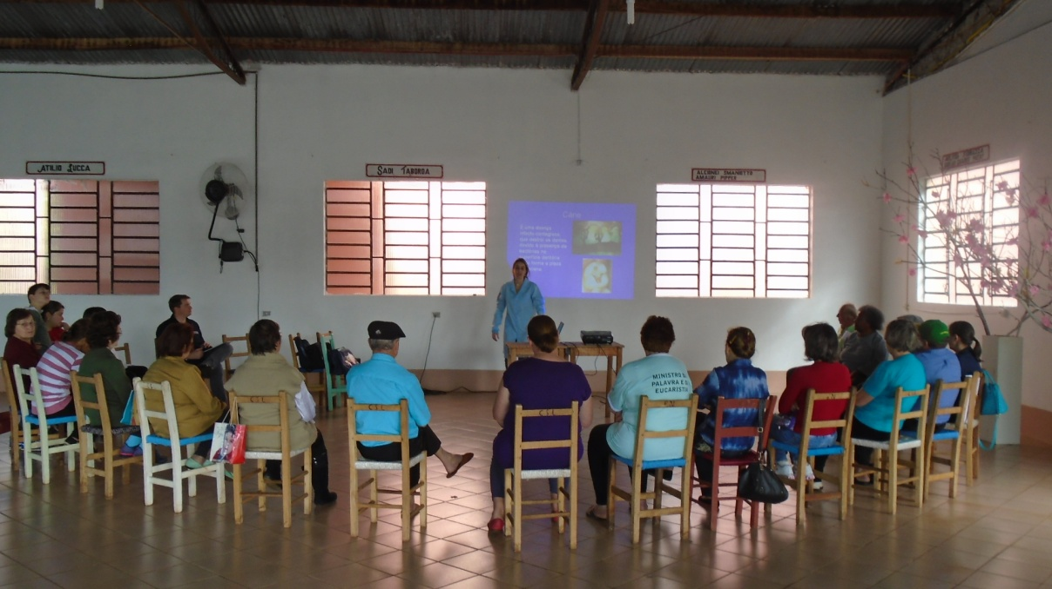
Ações

Slide 13
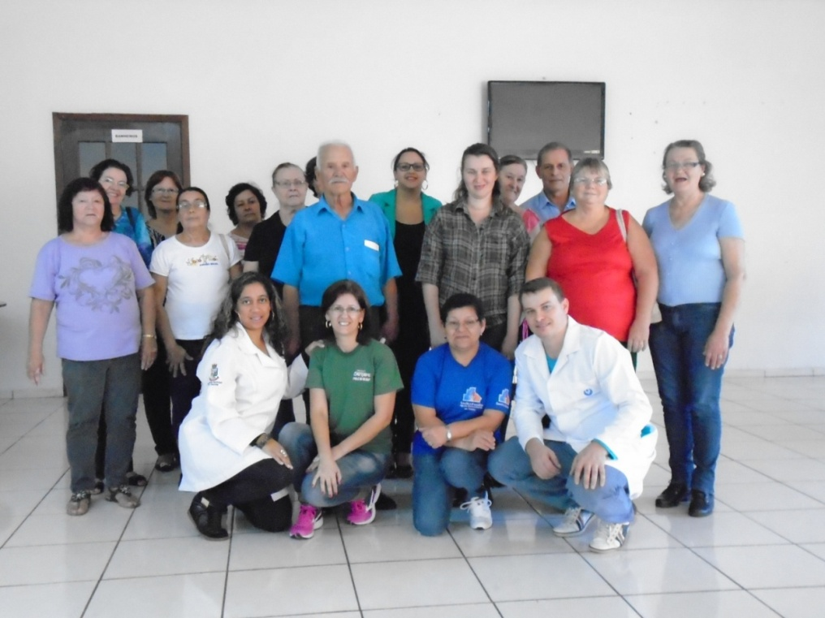
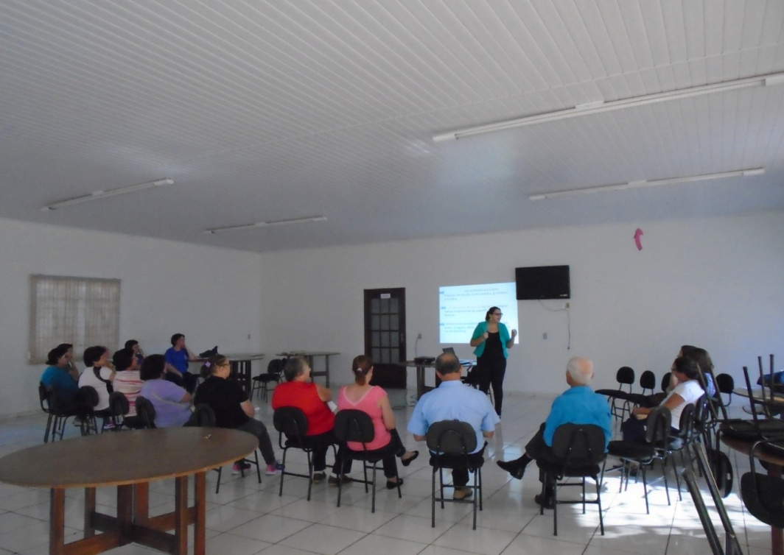

Slide 14
Objetivos específicos, metas e resultados

Slide 15
Objetivo 1 – Ampliar a cobertura a hipertensos e/ou diabéticos
Meta 1.1 e 1.2: Cadastrar 80% dos hipertensos e/ou diabéticos da área de abrangência no Programa de Atenção à Hipertensão Arterial Sistêmica e ao Diabetes Mellitus da Unidade de Saúde.
Figura 1 – Cobertura do programa de atenção ao hipertenso na UBS Catuípe, ESF 4, Catuípe, RS, 2015.
Figura 2 – Cobertura do programa de atenção ao diabéticos na UBS Catuípe, ESF 4, Catuípe, RS, 2015.

Slide 16
Objetivo 2 – Melhorar a qualidade da atenção a hipertensos e/ou diabéticos
Meta 2.1 e 2.2: Realizar exame clínico apropriado em 100% dos hipertensos e/ou diabéticos.
Meta 2.3 e 2.4: Garantir a 100% dos hipertensos e/ou diabéticos a realização de exames complementares em dia de acordo com o protocolo.
100%
100%

Slide 17
Objetivo 2 – Melhorar a qualidade da atenção a hipertensos e/ou diabéticos
Meta 2.5 e 2.6: Priorizar a prescrição de medicamentos da farmácia popular para 100% dos hipertensos e/ou diabéticos cadastrados na Unidade de Saúde.
Figura 3 – Proporção de hipertensos com prescrição de medicamentos da Farmácia Popular priorizada na Unidade de Saúde Catuípe, ESF número 4, do município de Catuípe, RS, 2015..
Figura 3 – Proporção de diabéticos com prescrição de medicamentos da Farmácia Popular priorizada na Unidade de Saúde Catuípe, ESF número 4, do município de Catuípe, RS, 2015..

Slide 18
Objetivo 2 – Melhorar a qualidade da atenção a hipertensos e/ou diabéticos
Meta 2.7 e 2.8: Realizar avaliação da necessidade de atendimento odontológico em 100% dos hipertensos e/ou diabéticos.
Figura 5 – Proporção de hipertensos com avaliação da necessidade de atendimento odontológico na Unidade de Saúde Catuípe, ESF número 4, do município de Catuípe, RS, 2015.
Figura 5 – Proporção de diabéticos com avaliação da necessidade de atendimento odontológico na Unidade de Saúde Catuípe, ESF número 4, do município de Catuípe, RS, 2015.

Slide 19
Objetivo 3 – Melhorar a adesão de hipertensos e/ou diabéticos ao programa
Meta 3.1 e 3.2: Buscar 100% dos hipertensos e/ou diabéticos faltosos às consultas na Unidade de Saúde conforme a periodicidade recomendada.
Figura 7 – Proporção de hipertensos faltosos às consultas com busca ativa na Unidade de Saúde Catuípe, ESF número 4, do município de Catuípe, RS, 2015.
Figura 8 – Proporção de diabéticos faltosos às consultas com busca ativa na Unidade de Saúde Catuípe, ESF número 4, do município de Catuípe, RS, 2015.

Slide 20
Objetivo 4 – Melhorar o registro das informações
Meta 4.1: Manter ficha de acompanhamento de 100% dos hipertensos cadastrados na Unidade de Saúde.
Meta 4.2: Manter ficha de acompanhamento de 100% dos diabéticos cadastrados na Unidade de Saúde.
100%
100%

Slide 21
Objetivo 5 – Mapear hipertensos e diabéticos de risco para doença cardiovascular
Meta 5.1: Realizar estratificação do risco cardiovascular em 100% dos hipertensos cadastrados na Unidade de Saúde.
Meta 5.2: Realizar estratificação do risco cardiovascular em 100% dos diabéticos cadastrados na Unidade de Saúde.
100%
100%

Slide 22
Objetivo 6 – Promover a saúde de hipertensos e diabéticos.
Meta 6.1 e 6.2: Garantir orientação nutricional sobre alimentação saudável a 100% dos hipertensos e/ou diabéticos.
Meta 6.3 e 6.4: Garantir orientação em relação à prática regular de atividade física a 100% dos usuários hipertensos e/ou diabéticos.
100%
100%

Slide 23
Objetivo 6 – Promover a saúde de hipertensos e diabéticos
Meta 6.5 e 6.6: Garantir orientação sobre os riscos do tabagismo a 100% dos usuários hipertensos e/ou diabéticos.
Meta 6.7 e 6.8: Garantir orientação sobre higiene bucal a 100% dos usuários hipertensos e/ou diabéticos.
100%
100%

Slide 24
Discussão
A intervenção propiciou a melhoria da qualidade de atenção à saúde das pessoas com hipertensão e/ou com diabetes mellitus:
Com a ampliação da cobertura do Programa de atenção aos hipertensos e diabéticos residentes na área de abrangência da Unidade de Saúde, superando a meta inicial proposta;
Com exame clinico apropriado e exames complementares recomendados segundo o protocolo do Ministério da Saúde.

Slide 25
Com avaliação odontológica, estratificação do risco cardiovascular, orientações nutricionais, orientações sobre a importância da prática de atividades físicas e orientações sobre os riscos à saúde causados pelo tabagismo.
A intervenção exigiu que todos os profissionais de saúde da equipe se capacitassem sobre as recomendações do Ministério da saúde referentes ao Protocolo de Atenção aos usuários hipertensos e diabéticos, proporcionando o trabalho integrado de toda equipe de saúde.
Ampliou conhecimentos, a troca de ideias e experiências qualificando o trabalho.

Slide 26
O impacto da intervenção é claramente percebido pela comunidade. No decorrer da intervenção, as pessoas com hipertensão e/ou com diabetes se sentiam mais a vontade para conversar com a equipe, tirar dúvidas, se mostravam mais interessadas e participativas nos grupos e até mesmo durante as consultas. Com isso conseguimos criar um vínculo com todos e isso melhorou a qualidade do serviço em nossa ESF.
Mesmo com algumas dificuldades encontradas no decorrer da intervenção, podemos afirmar que esta trouxe resultados satisfatórios para a Equipe e comunidade, impulsionando a continuidade das atividades na rotina da Unidade.

Slide 27
Reflexão crítica

Slide 28
Referências
BRASIL. Ministério da Saúde. Secretaria de Atenção à Saúde. Departamento de Atenção Básica. Estratégias para o cuidado da pessoa com doença crônica: hipertensão arterial sistêmica / Ministério da Saúde, Secretaria de Atenção à Saúde, Departamento de Atenção Básica. – Brasília: Ministério da Saúde, 2013.128 p.
BRASIL. Ministério da Saúde. Secretaria de Atenção à Saúde. Departamento de Atenção Básica. Estratégias para o cuidado da pessoa com doença crônica: diabetes mellitus / Ministério da Saúde, Secretaria de Atenção à Saúde, Departamento de Atenção Básica. – Brasília: Ministério da Saúde, 2013a. 160 p.
SOCIEDADE BRASILEIRA DE CARDIOLOGIA. VI Diretrizes Brasileiras de Hipertensão. Arquivos Brasileiros de Cardiologia, São Paulo, v. 95, n. 1, p. 1-51, 2010. Suplemento 1.
Instituto Brasileiro de Geografia e Estatística (IBGE). CENSO DEMOGRÁFICO 2012. Características da população e dos domicílios: resultados do universo. Rio de Janeiro: IBGE, 2013.

Slide 29
Obrigada!

